Slide 1
单例模式之终极一问
· 智慧 · 便捷 · 安全 · 高效 ·
赵志强

Slide 2
A：手写单例模式
Q：饿汉、懒汉
A：各自优缺点
Q：
A：线程安全性
Q：
A：打破单例
Q：
A：如何解决
Q：

Slide 3
目录 CONTENTS
单例简介
常见写法
及
存在的问题
打破单例
的
几种方式
终极方案

Slide 4
01
单例简介

Slide 5
单例模式是一种常用的软件设计模式，单例对象的类只能允许一个实例存在。
比如在某个服务器程序中，该服务器的配置信息存放在一个文件中，这些配置数据由一个单例对象统一读取，然后服务进程中的其他对象再通过这个单例对象获取这些配置信息。
这种方式简化了在复杂环境下的配置管理。

Slide 6
常见写法
及
存在的问题
02

Slide 7
2.1 饿汉式
优点：线程安全
缺点：非懒加载

Slide 8
2.2 懒汉式
2.2.1.乞丐版
优点：懒加载
缺点：非线程安全

Slide 9
2.2.2.同步方法
优点：懒加载，线程安全
缺点：效率低

Slide 10
2.2.3.双重检查
优点：懒加载
缺点：非线程安全

Slide 11
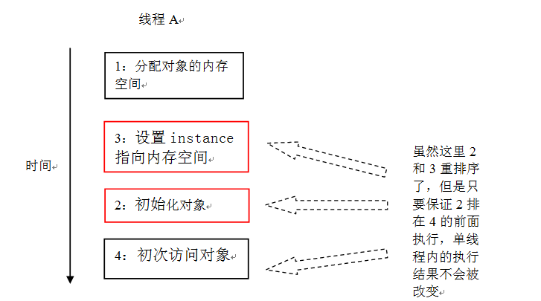
2.2.3.双重检查
memory = allocate(); //1：分配对象的内存空间
ctorInstance(memory); //2：初始化对象
instance = memory; //3：设置instance指向刚分配的内存地址

Slide 12
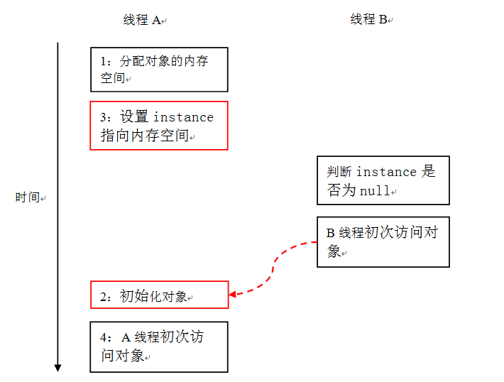
2.2.3.双重检查
memory = allocate(); //1：分配对象的内存空间
ctorInstance(memory); //2：初始化对象
instance = memory; //3：设置instance指向刚分配的内存地址

Slide 13
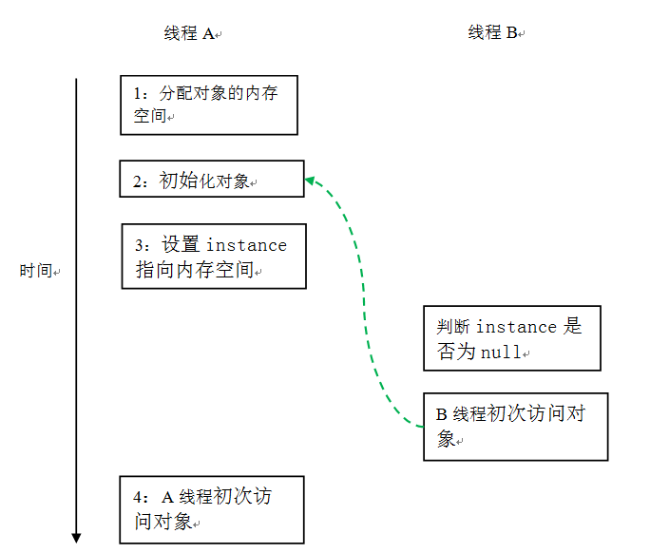
2.2.4.双重检查 + volatile
优点：懒加载，线程安全
缺点：实现略复杂

Slide 14
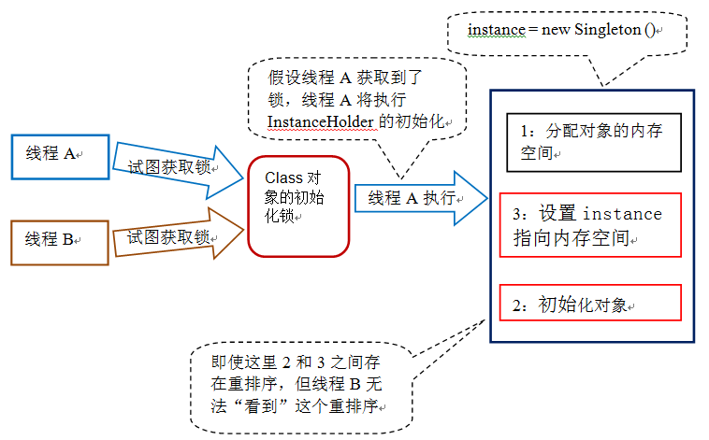
2.2.5.静态内部类
优点：懒加载，线程安全
缺点：perfect？

Slide 15
03
打破单例
的
几种方式

Slide 16
3.1 克隆
解决方案：重写clone方法

Slide 17
3.2 序列化
解决方案：实现readResolve方法

Slide 18
3.3 反射
解决方案：利用静态变量对实例进行计数，超过 1 则抛异常

Slide 19
04
终极方案

Slide 20
少啰嗦，直接看代码...

Slide 21
www.gomefinance.com.cn

